Slide 1
Biennale 2011
Conclusion

Slide 2
Laboratoire de Physique Nucléaire et de Hautes Energies UMR 7585 - CNRS/IN2P3 UPMC et UPD
Total : 148 personnes + 28 stagiaires

Slide 3
Objectifs de cette biennale
Faire un bilan « mi-parcours » : après les changements structurels (administration, services techniques, groupes scientifiques) mis en place depuis 2 ans
« Mesurer » la vitalité du laboratoire (« faire parler les jeunes »)
Mais aussi
Mieux connaître (l’activité de) son voisin de bureau (groupes scientifiques, techniques, administratif, ..
Réfléchir ensemble aux orientations futures, scientifiques mais aussi structurelles
- « et si on ne trouvait ni Higgs ni Susy ni Matière/Energie noire? »
- positionnement du laboratoire dans le nouveau paysage de la recherche
Lancer la préparation du prochain quadriennal (« 5 ans »)

Slide 4
Conclusion Biennale 2011
Ce que j’ai retenu :
Par thématique scientifique
Concernant les services techniques et administratifs
sur les aspects « vie » du labo

Slide 5
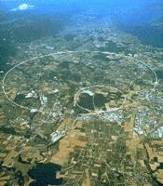
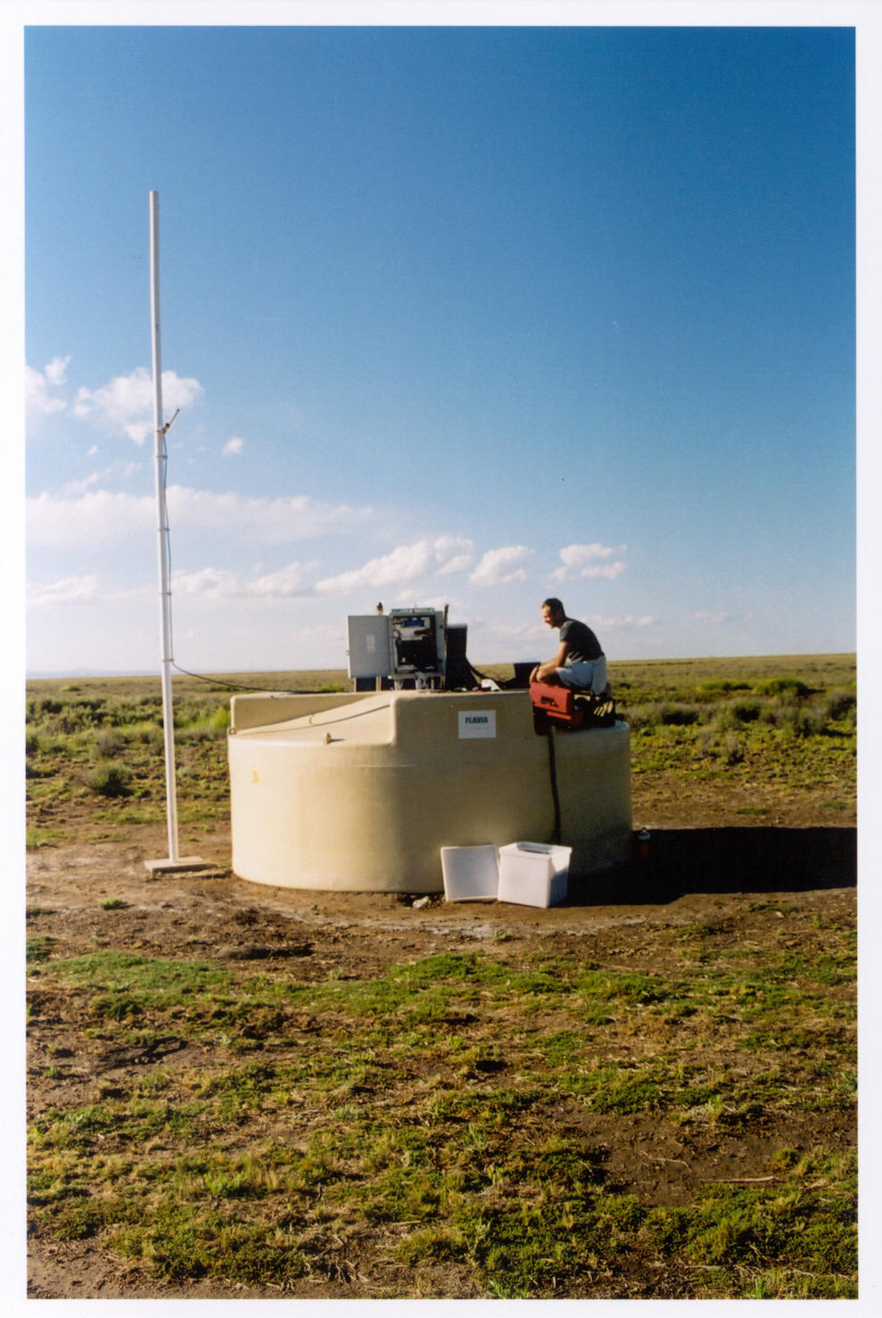
Laboratoire de Physique Nucléaire et de Hautes Energies UMR 7585 - CNRS/IN2P3 UPMC et UPD
Physique des particules, Astroparticules et Cosmologie
Physique des particules : Masses et Interactions
Physique au LHC : Atlas
Physique au TeVatron : CDF et D0
Etudes scientifiques et R&D : IBL/SLHC, ILD
Physique des particules : Asymétrie matière-antimatière et saveurs
Physique du B, Violation de CP : Babar, LHCb
Etudes scientifiques et R&D : SuperB
Physique des neutrinos : NA61, T2K
Théorie : phénoménologie de la QCD
Cosmologie : matière et énergie noire
Energie noire et constante cosmologique : SNLS, SNF
Etudes scientifiques et R&D : LSST, EUCLID
Théorie : Dynamique des Systèmes Autogravitants
Astroparticules : Rayons cosmiques de haute énergie
Astronomie γ des très hautes énergies : HESS
Rayons cosmiques d’énergies extrêmes : Auger
Etudes scientifiques et R&D : CTA, EASIER

Slide 6
Laboratoire de Physique Nucléaire et de Hautes Energies UMR 7585 - CNRS/IN2P3 UPMC et UPD
Physique des particules : Asymétrie matière-antimatière et saveurs
Physique du B, Violation de CP : Babar, LHCb
Etudes scientifiques et R&D : SuperB
Physique des neutrinos : NA61, T2K
Phénoménologie de la QCD
MC : Eli
Babar: encore beaucoup de publications (travaillent leur indice h!)
Parfaire l’intégration dans LHCb
Arrivée prochaine de F. Polci et A. Martens + Postdoc Emergence en 2012
Futur : projet SuperB - CS IN2P3 10/2011
T2K/NA61 : premiers résultats et papiers
Arrivée prochaine de C. Giganti
Redémarrage JPARC en Décembre (-> 4-5 ans)
Futur : encore vague (CERN?)

Slide 7
Laboratoire de Physique Nucléaire et de Hautes Energies UMR 7585 - CNRS/IN2P3 UPMC et UPD
Astroparticules : Rayons cosmiques de haute énergie
Astronomie γ des très hautes énergies : HESS
Rayons cosmiques d’énergies extrêmes : Auger
Etudes scientifiques et R&D : CTA, EASIER
MC : Piera
HESS-1 : « 10 ans déjà! » nombreux résultats - « rénovation » indispensable
HESS-2 : retard d’installation de la caméra (maintenant mi-2012)
Problèmes/demandes de ressources humaines (départs, )
Futur : CTA
ANR Nectar -> fin 2012
GATE (financement régional ) : assemblage modules Nectar -> 2014
Auger : accord financement jusqu’en 2015
Futur plus incertain :
plutôt au sol (amélioration de la mesure – composition – projet EASIER)
projet joindre les forces avec Collab (TA) pour un projet futur Nord

Slide 8
Laboratoire de Physique Nucléaire et de Hautes Energies UMR 7585 - CNRS/IN2P3 UPMC et UPD
Physique des particules : Masses et Interactions
Physique au LHC : Atlas
Physique au TeVatron : CDF et D0
Etudes scientifiques et R&D : IBL/SLHC, ILD
MC: Didier
Continuité DO+CDF, ATLAS, SLHC, ILD : R&D, construction, analyses
Au laboratoire 20 permanents (40%) – beaucoup de doctorants
Un chercheur du laboratoire est porte-parole d’une expérience majeure
Intenses activités d’analyses (D0/CDF, ATLAS) (Higgs léger, top, photons, précisions)
« dans 1 an, il n'est pas exclu que le Higgs standard soit exclu à 95% CL »
Doit-on s’en inquiéter, s’en réjouir ?
"trop tôt pour se demander que faire après le Higgs !" (Ph S.)
Activité instrumentale se développe - place pour thèses en instrumentation -

Slide 9
Laboratoire de Physique Nucléaire et de Hautes Energies UMR 7585 - CNRS/IN2P3 UPMC et UPD
Cosmologie : matière et énergie noire
Energie noire et constante cosmologique : SNLS, SNF
Etudes scientifiques et R&D : LSST, EUCLID
Théorie : Dynamique des Systèmes Autogravitants
MC : Julien
Finalisation des analyses SNLS 3 ans – analyses 5 an en cours (avec SDSS)
Premiers papiers SNF – premières données SkyMapper attendues à l’automne
Développements instrumentaux SN/Sky DICE
LSST classé priorité #1 par US NAS -
consolidation participation Française
Temps des revues de « design » (NSF et DOE)
Construction à partir de 2013-4 – premières données en 2019
WFIRST/EUCLID : avenir toujours incertain
mais dernière nouvelle : EUCLID sélectionné en M2 de « cosmic vision »
= > Lancement en 2019

Slide 10
Laboratoire de Physique Nucléaire et de Hautes Energies UMR 7585 - CNRS/IN2P3 UPMC et UPD
Le programme scientifique du laboratoire est :
Diversifié (particules, astroparticules, cosmologie)
équilibré (30, 30, 30)
Dans chacun des 4 thèmes :
- activités de R&D ou construction
- collecte de nouvelles données
- analyse de données (publications)
Chacun des thèmes a (au moins) un projet pour la prochaine décennie :
Masses et interactions : ATLAS au SLHC
Asymétries M-A saveurs : SuperB
Astroparticules : CTA, SuperAuger?
Cosmologie : LSST, EUCLID

Slide 11
« Ce que j’ai retenu »
2 - Concernant les services techniques et administratifs

Slide 12
15/6/2011
S. Trincaz
M. Carlosse
L. Lavergne
+ B. Laforge
D. Lacour
G. Calderini
M. Carlosse
E. Ben-Haim
S. de Cecco
D. Lacour
E. Ben-Haim
P. Nayman
+ J-P Tavernet
//////////////////////
///////////////////////
\\\\\\\\\\\\\\\\\\\\\\\\
////////////////////////
\\\\\\\\\\\\\\\\\\\\\\\\\

Slide 13
Faut-il faire évoluer nos structures?
Administration organisée suivant 3 pôles - Est-ce optimal ?
Groupes et équipes scientifiques structurés selon les projets : > 15
Faut-il créer des équipes scientifiques plus grosses ?
(préparation du prochain quadriennal)
Faut-il développer les activités phénoménologie ?
Nous avons une direction technique – Faut-il une « direction scientifique » ?
L’organisation Direction Technique – Services Techniques est-elle optimale – faut-il faire des ajustements ?
Nous avons fait le choix de développer les aspects instrumentation (silicium, PM, LED, ..) - faut-il un service d’instrumentation?

Slide 14
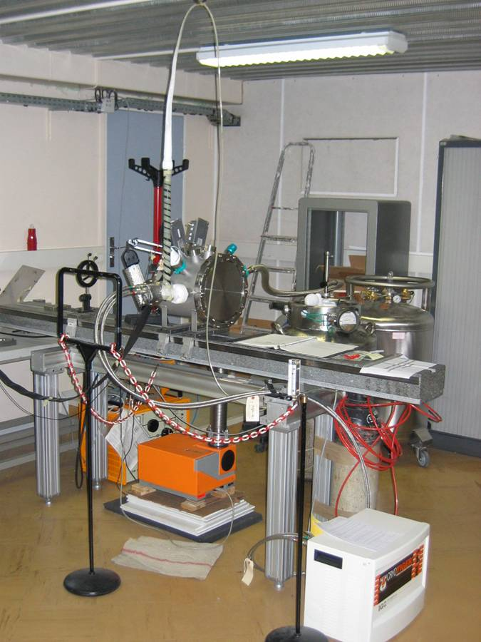
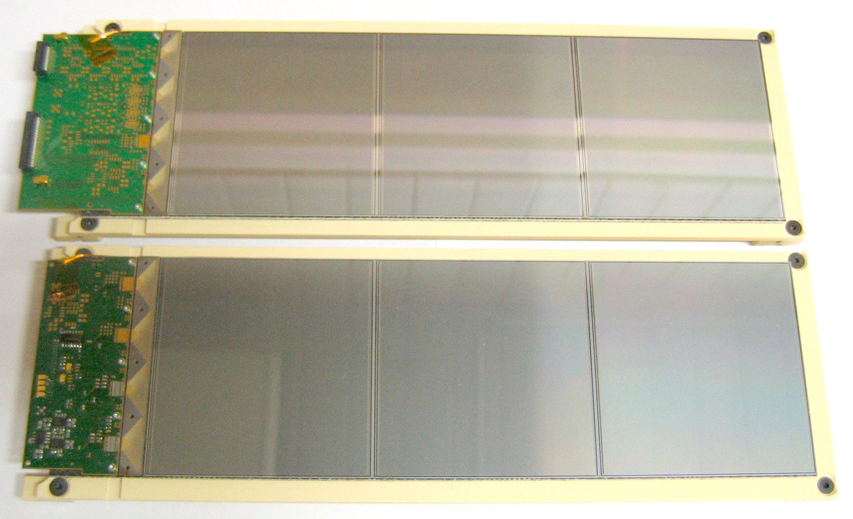
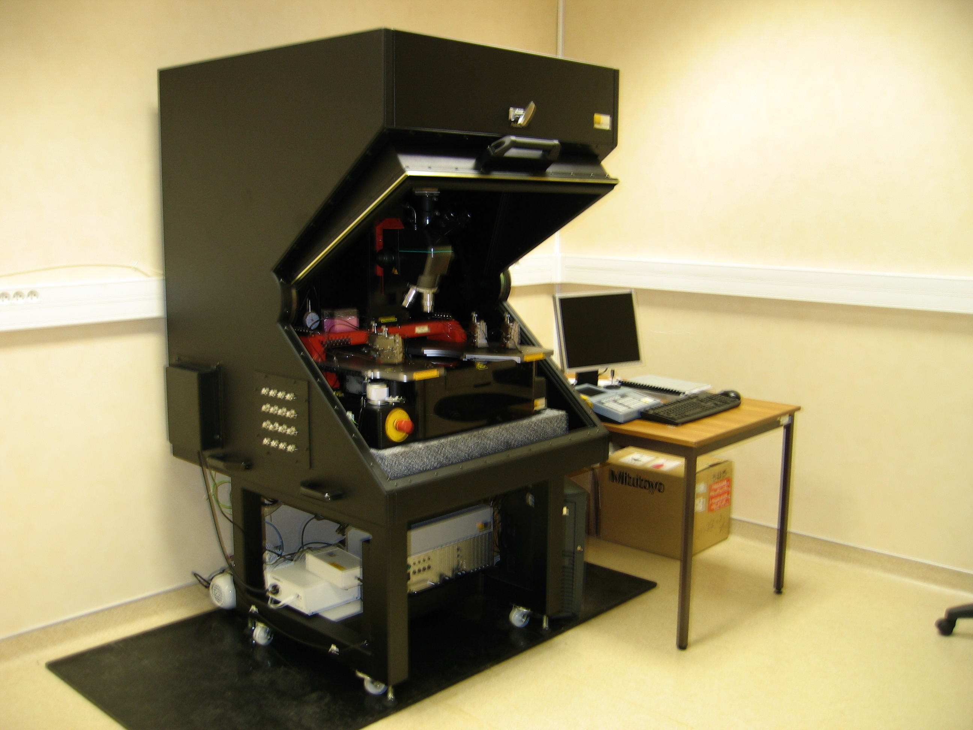
Services Techniques
Laboratoire de Physique Nucléaire et de Hautes Energies UMR 7585 - CNRS/IN2P3 UPMC et UPD
MÉCANIQUE
bureau d'étude
fabrication de prototype
métrologie
qualité
ELECTRONIQUE
analogique
numérique
traitement du signal
INFORMATIQUE
acquisition
simulation
analyse des données
réseau local
grille de calcul
SERVICES GENERAUX
Entretien, sécurité locaux
CONSTRUCTION DE
détecteurs et
instruments de
mesure
Modules détecteurs
Machine à pointes

Slide 15
Salles techniques
Salles Blanches : 95 m2
Salles Serveurs : 136 m2
350 m2 de salles d’expériences : CTA (39m2), HESS (72m2), ATLAS (56m2), DICE (56m2), ILD (39m2), LSST (39m2), …
570 m2 de salles spécifiques aux services

Slide 16
Mouvements de personnels IT depuis la dernière biennale

Slide 17
Affections des ressources humaines IT dans les projets

Slide 18
3 – sur les aspects vie du labo
5 ateliers :
- Comment améliorer la vie au laboratoire ? : Bernard Canton
- L’ouverture du LPNHE sur le secteur OUEST : Jacques Dumarchez
- Comment améliorer l'informatique des utilisateurs ? Patricia Warin-Charpentier, Philippe Gauron, Richard Randria
- Comment présenter nos activités au 13-18 ans ? : Isabelle Cossin
- Quelle vie pour les doctorants au LPNHE ? Timothée Théveneaux-Pelzer
1 présentation invitée :
- l'évaluation des performances dans les projets de recherche et développement » : René Ruppert

Slide 19
Session Enseignements
La structure universitaire est complexe et changeante
Les membres du laboratoire sont impliqués dans les (nombreuses) structures : comités, conseils, …
Et dans les enseignements :
peut-être un peu éparpillés ?
Le laboratoire a des atouts, des spécialités (E-C, C, IT) peut-être sous-exploités ?

Slide 20
Doctorants

Slide 21
Intervention extérieure
Il y 2 ans – « du bon usage de l’email »
Cette année : « le facteur humain dans le management »
Exercice toujours risqué mais …
Ce que j’ai retenu :
« (re)lisez vos classiques »

Slide 22
Une phrase par atelier
Vie au labo : « réactiver le trombinoscope »
Secteur Ouest : « la réunion du vendredi, le séminaire et le colloquium sont obligatoires »
Informatique : « réactiver les réunions utilisateurs »
Faut-il imposer le SLAM pour les discours de diner de conférence ?
Vie des étudiants : « Les étudiants sont des chercheurs comme les autres »

Slide 23
Merci
À Didier L., Isabelle C. et Sébastien B.
Aux organisateurs des sessions thématiques et animateurs des ateliers
A tous ceux qui ont accepté de faire les présentations
A vous tous qui avez patiemment écouté, participé aux discussions, aux ateliers, …

Slide 24
Laboratoire de Physique Nucléaire et de Hautes Energies UMR 7585 - CNRS/IN2P3 UPMC et UPD
Total : 148 personnes + 28 stagiaires

Slide 26
Intro Biennale 2011
Le laboratoire aujourd’hui
Quelques faits marquants 2009-2011
Programme et objectifs de la biennale

Slide 27
Laboratoire de Physique Nucléaire et de Hautes Energies UMR 7585 - CNRS/IN2P3 UPMC et UPD
Thématique: Physique des particules, Astroparticules et Cosmologie
~15 équipes/groupe de recherche ; 5 services techniques et administratifs
98 Chercheurs, Enseignant-Chercheurs, Doctorants : 51 permanents + 47 temporaires
Chercheurs CNRS : 25 dont 13 DR
Enseignant-chercheurs : 26 (UPMC: 15 dont 4 Profs, UPD: 10 dont 3 Profs, P11: 1 )
Émérites et bénévoles : 11 (4 CNRS+7 U.)
Chercheurs sous contrat, Postdocs, Visiteurs Etrangers : 10
Doctorants : 26
51 ITAs (47 CNRS, 1 UPMC, 3 temporaires)
Informatique : 12
Electronique et Instrumentation : 19
Mécanique : 9
Administration et Communication : 10
Services généraux : 3
Total : ~150 + ~50 visiteurs et stagiaires/an

Slide 28
Laboratoire de Physique Nucléaire et de Hautes Energies UMR 7585 - CNRS/IN2P3 UPMC et UPD

Slide 29
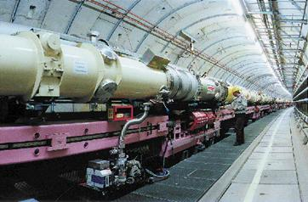
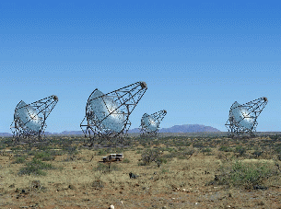
Contexte expérimental
Laboratoire de Physique Nucléaire et de Hautes Energies UMR 7585 - CNRS/IN2P3 UPMC et UPD
INSTALLATIONS INTERNATIONALES
GRANDS ACCÉLÉRATEURS
CERN/LHC : ATLAS et LHCb
SLAC et Fermilab : BaBar, D0 & CDF
TOKAI : T2K
GRANDS OBSERVATOIRES
Namibie : HESS
Argentine : Auger
Hawaii, Chili, Australie : SN, LSST

Slide 30
3 – Faits marquants 2009-2011
Scientifiques et techniques
Organisationnels

Slide 31
Faits marquants 2009-2011
Masses et Interactions Fondamentales
D0, CDF – analyses améliorées, meilleures contraintes le Higgs.
CDF (A. Savoy-Navarro -> S. De Cecco)
Fin de la prise de données 30/09/2011
Premières données et premiers résultats avec détecteur ATLAS
- Analyses Top (D. Lacour) et Higgs (B. Laforge)
Montée en puissance de l’activité sur IBL/SLHC (G. Calderini)
Revue activités ATLAS (Conseil Scientifique en 6/2011)
Revue activités ILC (CS en 09/2010) : -> D. Lacour
Asymétrie matière-antimatière et saveurs
Physique du B : premières données et premiers résultats dans LHCb
Restructuration de l’équipe LHCb (CS fin 2009) : un groupe unique Babar/LHCb/SuperB
Nouveau responsable du groupe : E. Ben-Haim
Neutrinos : T2K début de la prise de données. Premiers événements/résultats puis arrêt brutal

Slide 32
Faits marquants 2009-2011
Matière et Energie Noire
Finalisation des analyses SNLS 3 ans (J. Guy et al.) – Premiers papiers SNF
LSST recommandé #1 par US NAS, revues « design » NSF et DOE - consolidation participation Française en cours
WFIRST/EUCLID : avenir toujours incertain
Particules cosmiques de haute énergie
Astronomie gamma au TeV :
Caméra HESS 2 expédiée à l’X, de retour au LPNHE pour tests car délais ~1 an pour installation sur site. Installation/mise en route prévue mi-2012
Projet CTA
Particules cosmiques d’ultra haute énergie :
- Auger -> 2015
- Projet EASIER (radio)

Slide 33
Faits marquants 2009-2011
Equipes Techniques
- Laurence Lavergne directrice technique depuis le 1/5/2010 (après intérim 6 mois de D. Lacour)
explicitation des tâches et attributions des Directeur Technique, Chefs de service, et Responsables Techniques, …
Suivi semestriel des affectations des ressources dans les projets
Autres changements notables :
- Service électronique : Patrick Nayman responsable depuis 1/10/2009 - formalisation de la relation avec le pôle OMEGA (micro-electronique)
L. Lavergne correspondante Valorisation - J-Paul Tavernet correspondant Formation
Ressources Humaines : Magali Carlosse
Direction adjointe : Sophie Trincaz depuis le 1er Janvier
Tous : emménagement en 12-13-22 !

Slide 34
3 - Programme de la Biennale
4 demi-journées (2h30 de présentations) thématiques :
« Asymétrie matière-antimatière » : aujourd’hui
« Astroparticules » : mardi matin
« Interaction fondamentales » : mercredi matin
« Matière et énergie noires » : Jeudi matin
Format : « interventions courtes accessibles à tous … faire parler les jeunes … »
+ interventions sur la vie/fonctionnement du laboratoire et des services, l’enseignement, ..

